Slide 1
TRAVEL INSURANCE
Ananda Rahmah F
Capstone Module 3

Slide 2
Flowchart Overview
(1) Business Understanding
(3) Data Preprocessing
(5) Conclusion & Recommendation
(2) Data Understanding & Exploration
(4) Modelling & Evaluation

Slide 3
Flowchart
(1) Business Understanding
(3) Data Preprocessing
(5) Conclusion & Recommendation
(2) Data Understanding & Exploration
(4) Modelling & Evaluation

Slide 4
Business Understanding
Travel Insurance
Wajib
PREMI
Claim ???
Pemegang Polis
Notes:
Asuransi perjalanan adalah jenis asuransi yang memberikan perlindungan selama kita bepergian baik di dalam negeri maupun ke luar negeri. Beberapa negara bahkan telah mewajibkan traveler atau para pendatang untuk memiliki asuransi perjalanan, contohnya negara-negara di Eropa dan Amerika. Besarnya premi tergantung pada cakupan yang diinginkan, durasi perjalanan, dan tujuan perjalanan. Perusahaan yang bergerak di bidang asuransi perjalanan ingin mengetahui pemegang polis yang akan mengajukan klaim asuransi untuk pertanggungan. Data pemegang polis di perusahaan asuransi merupakan data historis yang terdiri dari tujuan, produk asuransi, dan sebagainya.

Slide 5
Business Understanding
Problem Statement
Goals
Analytical Approach
Perusahaan kesulitan memprediksi kemungkinan klaim asuransi dari pelanggan.
Prediksi kemungkinan klaim, Optimalisasi pengelolaan risiko, dan Peningkatan penanganan klaim
Pola dan probabilitas pelanggan yang klaim asuransi

Slide 6
Business Understanding
Metrics Evaluation
F1 SCORE
F1 SCORE
RECALL
PRECISION
CONFUSION MATRIX
CLASSIFICATION REPORT
01
02
03
memberikan prediksi klaim yang lebih akurat
04
05

Slide 7
Flowchart
(1) Business Understanding
(3) Data Preprocessing
(5) Conclusion & Recommendation
(2) Data Understanding & Exploration
(4) Modelling & Evaluation

Slide 8

Data Understanding & Exploration
TARGET
Claim
Object
Status Klaim

Slide 9
Data Information
Data Understanding
& Exploration
Agency
Agency Type
Distribution Channel
Object
Nama Agen
Object
Jenis Agen Asuransi Perjalanan
Object
Saluran Agen Asuransi Perjalanan
Product Name
Gender
Object
Nama produk asuransi perjalanan
Object
Jenis kelamin Tertanggung

Slide 10
Data Understanding & Exploration
Data Information
Age
Duration
Destination
Integer
Usia Tertanggung
Integer
Durasi perjalanan
Object
Tujuan perjalanan
Commission (in value)
Net Sales
Float
Komisi yang diterima oleh agen asuransi perjalanan
Float
Jumlah penjualan polis asuransi perjalanan

Slide 11
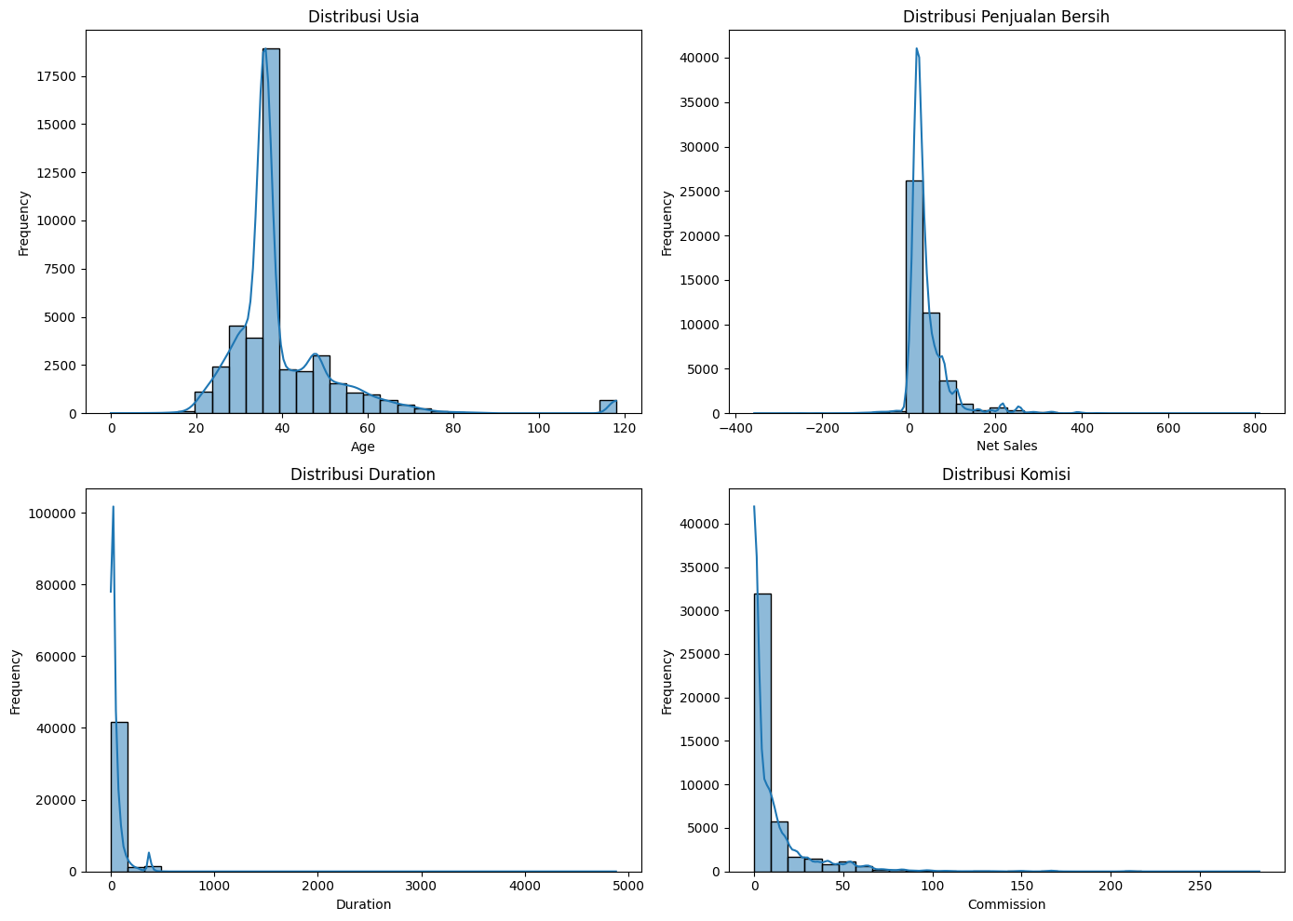
Distribusi Fitur Numerik
Data Understanding & Exploration
Distribusi data skewed ke kanan
Extreme outlier pada Distribusi Age 120 tahun
Persebaran data terfokus di dekat angka 0 pada Distribusi Net Sales
Sebagian besar perjalanan berlangsung berapa hari
Mayoritas agen asuransi mendapatkan komisi kecil atau tidak sama sekali

Slide 12
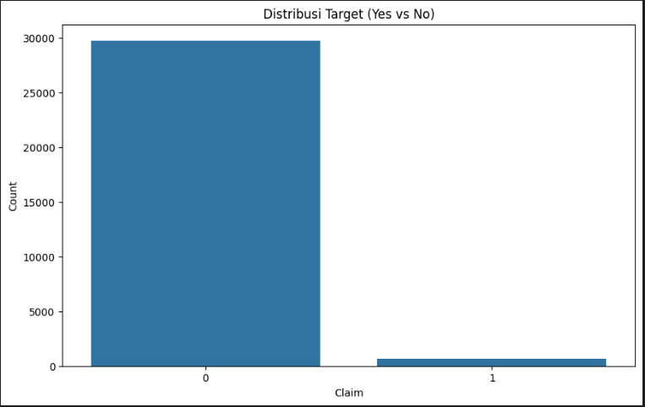
Distribusi Fitur Numerik
Data Understanding & Exploration
Terjadi ketidakseimbangan data (Imbalance Data):
0 : 43651
1 : 677
No: 0
Yes : 1

Slide 13
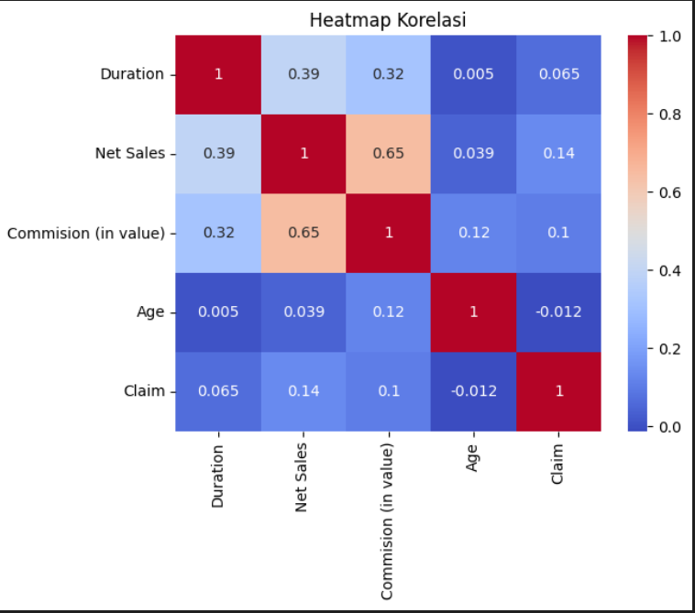
Distribusi Fitur Numerik
Data Understanding & Exploration
Mendekati 1 atau -1 = korelasi kuat
Mendekati 0 = Korelasi lemah

Slide 14
Identification
Data Understanding & Exploration
Dimensi Data
Outliers
Missing Value
Duplicate Data
44328 Baris 11 Kolom
Duration : 8.75%
Net Sales : 8.75%
Commision (in value) : 11.07%
Age : 11.72%
Gender : 71.39%
10.53%

Slide 15
Flowchart
(1) Business Understanding
(3) Data Preprocessing
(5) Conclusion & Recommendation
(2) Data Understanding & Exploration
(4) Modelling & Evaluation

Slide 16
Identification
Data Preprocessing
Missing Value
Drop Column
Duplicated Data
Gender : Mode
Age : Spearman
Distribution Channel: Chi-Square
Setelah missing value, outliers
Dimensi Data terakhir:
30383 rows × 9 columns

Slide 17
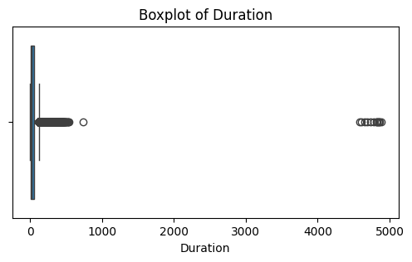
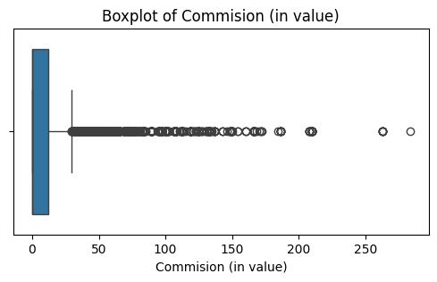
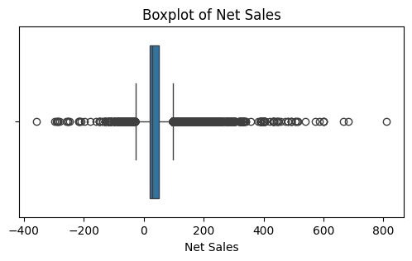
Outlier
Data Preprocessing
Duration
Delete Extreme Outlier.
Sisa: 8.79% , robust scaler
Commision
Turun jadi 10.06% , robust scaler
Net Sales
Drop outlier negatif
Sisa: 8.36%, robust scaler

Slide 18
Encoding
Data Preprocessing
Transformasi
Binary : Agency, Product Name
One Hot Encoder : Agency Type, Gender
Frequency Encoding : Destination
Robust Scaler:
Duration, Net Sales, Commision (in value)

Slide 19
Flowchart
(1) Business Understanding
(3) Data Preprocessing
(5) Conclusion & Recommendation
(2) Data Understanding & Exploration
(4) Modelling & Evaluation

Slide 20
Model
Modelling & Evaluation
Base Model
Ensamble Model
"Logistic Regression": LogisticRegression(),
"K-Nearest Neighbors": KNeighborsClassifier(),
"Decision Tree": DecisionTreeClassifier(),
"Naive Bayes": GaussianNB(),
RandomForestClassifier
XGBClassifier
AdaBoostClassifier
GradientBoostingClassifier(n_estimators=100),

Slide 21
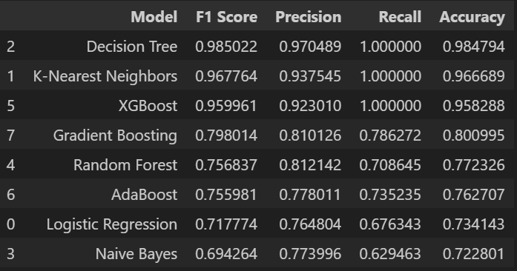
Model
Modelling & Evaluation
Cross-Validation

Slide 22
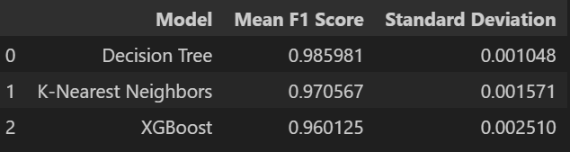
Model
Modelling & Evaluation
Deep Cross-Validation
Decision Tree

Slide 23
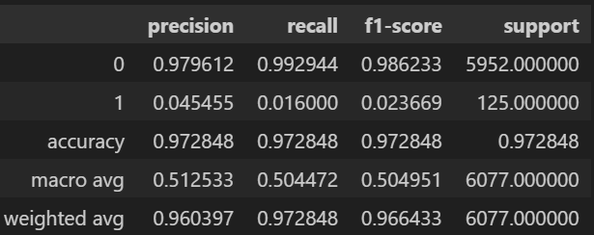
Evaluasi Model
Modelling & Evaluation
Classification Report
Confusion Matrix
5910 | 42
123 | 2

Slide 24
Flowchart
(1) Business Understanding
(3) Data Preprocessing
(5) Conclusion & Recommendation
(2) Data Understanding & Exploration
(4) Modelling & Evaluation

Slide 25
Thanks

